Slide 1
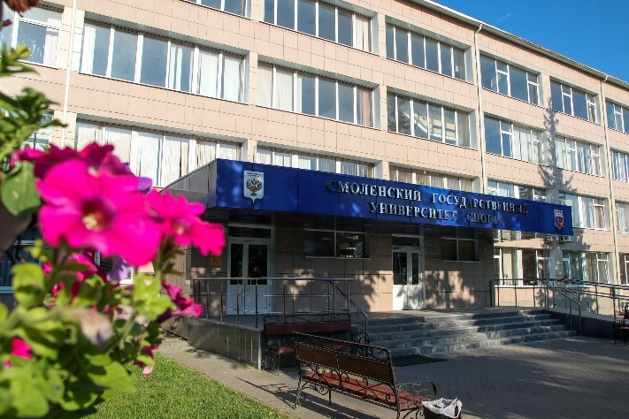
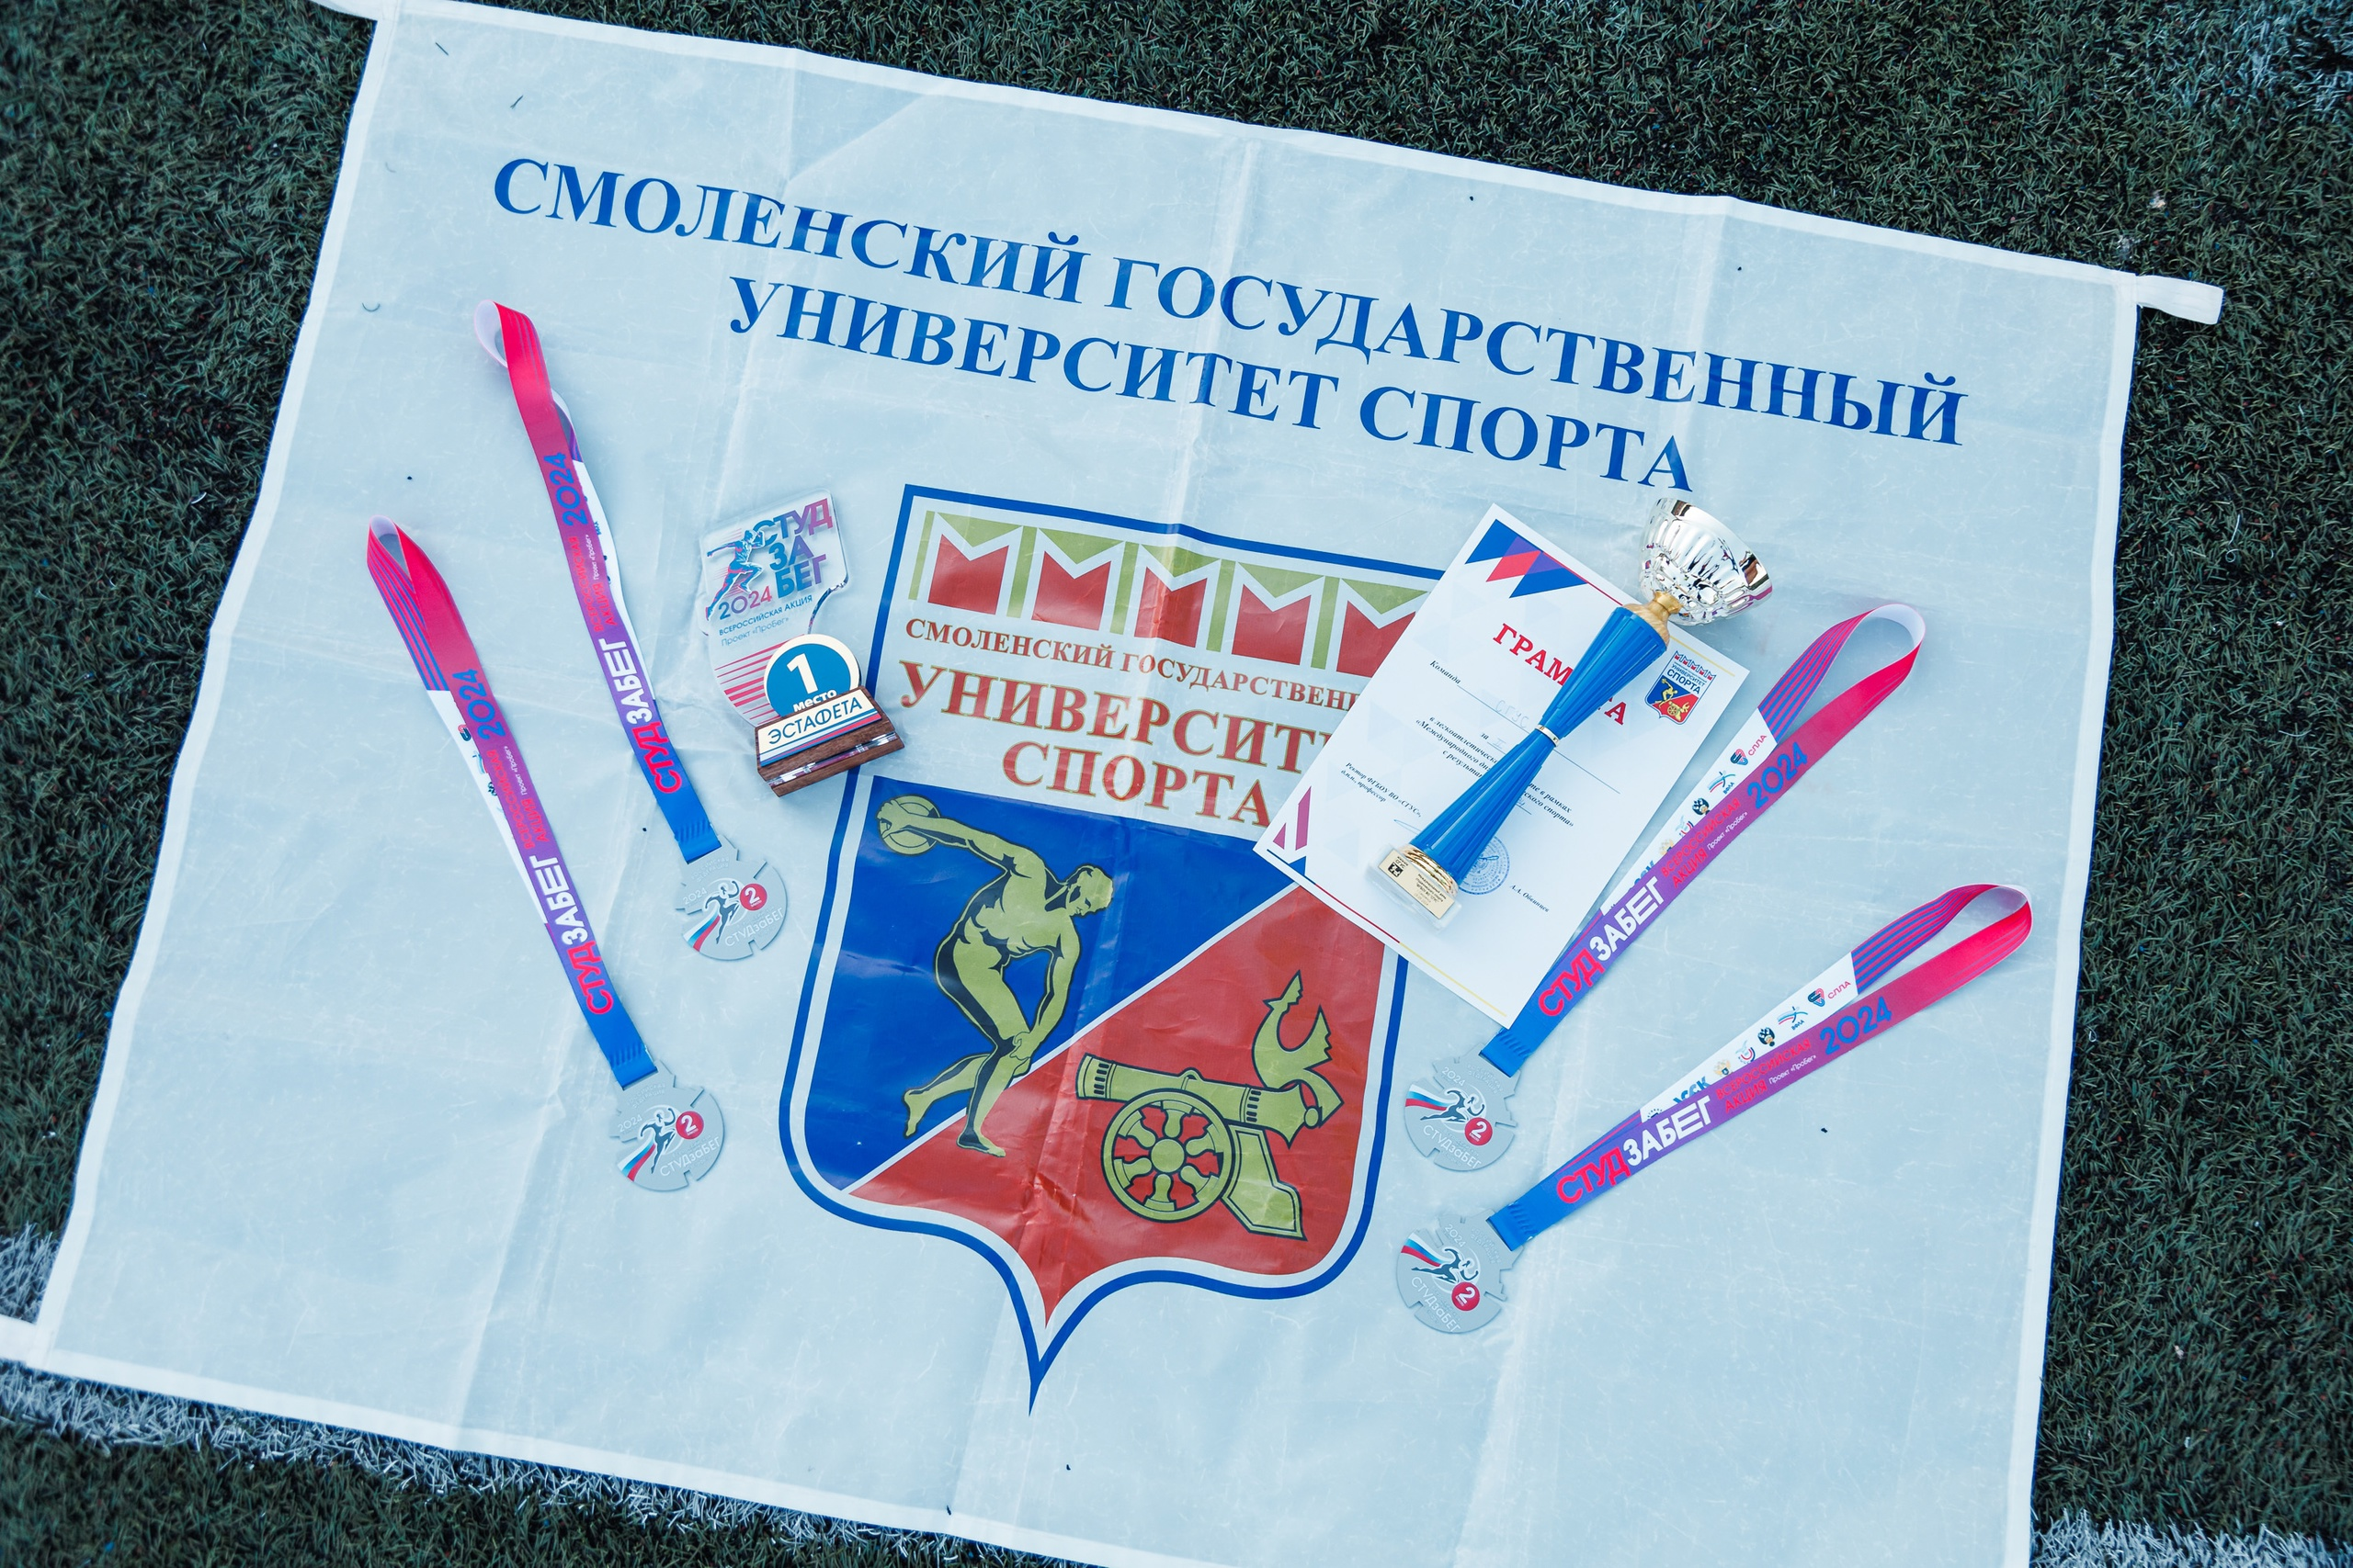


Основные этапы приемной кампании 2026 года

Slide 2



20.06.2026
Начало приема документов поступающих в аспирантуру

Slide 3


14.08.2026
Окончание приема документов поступающих

Slide 4

15.08.2026 – 21.08.2026
Вступительные испытания

Slide 5

Научные специальности, на которые объявляется прием в университет:
1.5.5 – Физиология человека и животных
5.8.4 – Физическая культура и профессиональная физическая подготовка
5.8.5- Теория и методика спорта
5.8.6 - Оздоровительная и адаптивная физическая культура

Slide 6

Завершение предоставления согласия на зачисление
24 августа – публикация конкурсных списков
25 августа – предоставление согласия на зачисление в рамках контрольных цифр приема
27 августа – предоставление согласия на зачисление на места с оплатой стоимости обучения

Slide 7
Зачисление
26 августа –зачисление в рамках контрольных цифр приема
28 августа –зачисление на места с оплатой стоимости обучения

Slide 8

Места приема документов
ФГБОУ ВО «Смоленский государственный университет спорта» г. Смоленск, пр. Гагарина, 23; 214018 аудитории № 105, 123
2. Портал Госуслуг

